Slide 1
스마트 자전거
김동휘
권지오

Slide 2
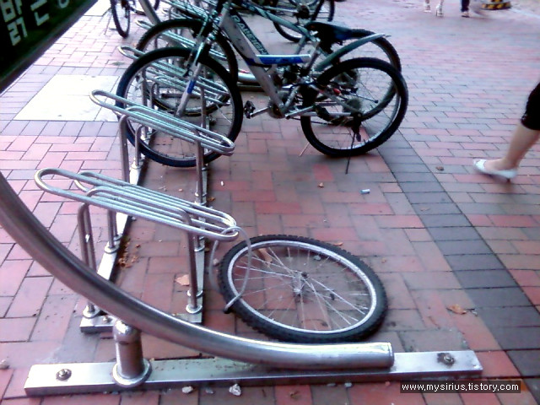
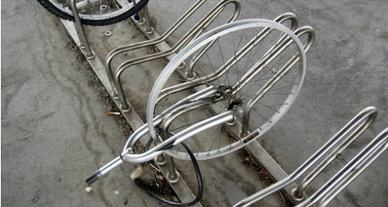
<주제 선정 이유>
많은 사람들의 사랑받는 교통수단, 자전거.
취약한 자전거의 보관 개선을 위한 지문 인식.

Slide 3

지문인식 채택 이유
다른 생체 인식에 비해 간단하고 편리함
같은 지문일 확률 640억분의 1확률

Slide 4
<방법>
의자 아래쪽 지문 인식기 장착.
- 모든 부품과 연결.
- 지문인식을 안 할 경우 페달이 작동되지 않도록 구성.
- 지문인식기나 연결 회로 중 한 곳이라도 손상될 시 경보 발생, 또는 폰 앱과 연결하여 실시간 알림.

Slide 5

지문인식기

Slide 6
장점
안전한 보관 가능.
자전거의 대중화.
단점
배터리 & 충전 및 번거로움.
가격 문제.
해킹의 위험성.

Slide 7
감사합니다.

